Slide 1
Kapitel 3:
Anwendungsschicht

Slide 2
Inhalt von Kapitel 3
Namen bzw. Adressen kommen in allen Schichten und Protokollen zum Einsatz.
Namen und IP-Adressen
DNS – Domain Name System
Client-Server-Anwendungen

Slide 3


Chat-Beispiel: Adressierung
Hallo, Bob!
Adressierung des Empfängers einer Nachricht anhand von mnemonischen Benutzernamens
Adressierung der Hosts anhand eines mnemonischen Hostnamens
Aber: Hostnamen geben keine Informationen darüber, wo sich ein Host im Internet befindet.
→ IP-Adressen
Hallo, Alice!
bob.campus.lmu.de
alice.campus.lmu.de
rnvs.rnp.lab.nm.ifi.lmu.de

Slide 4
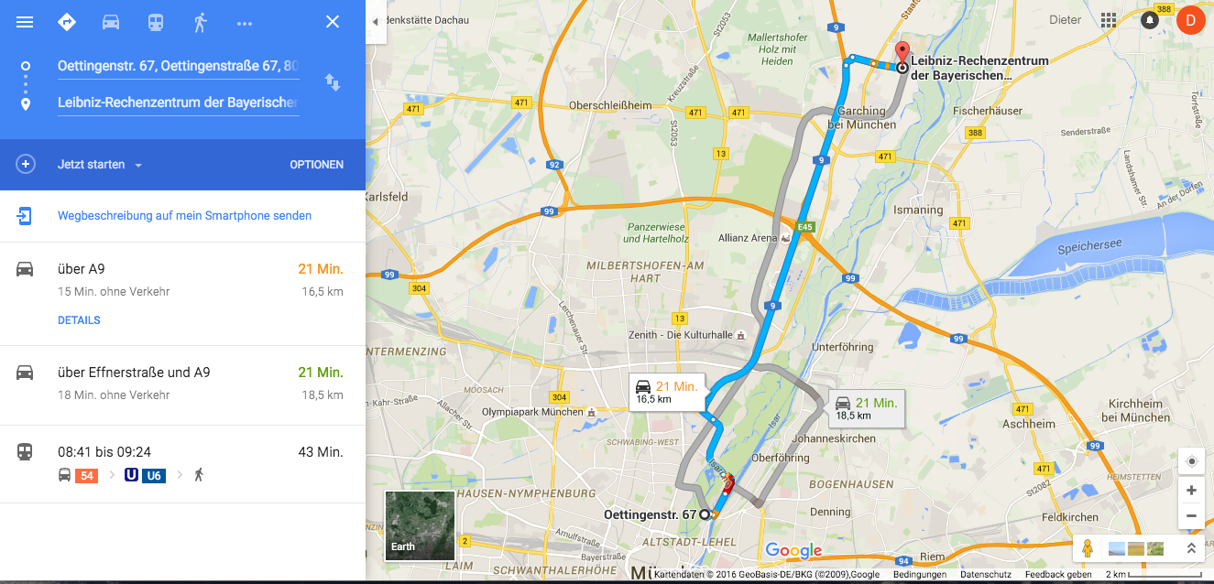
Namen und Adressen

Slide 5
Kapitel 3.1
Grundkonzepte zu
Namen und Adressen

Slide 6
Motivation/Grundproblem
WH: In einem verteilten System wird mittels Austausch von Nachrichten kommuniziert.
Grundproblem:
Für die Kommunikation ist es notwendig, dass die Adressen der Kommunikationspartner bekannt sind bzw. diese adressiert werden können
Zusätzlich:
  Aus Adressen müssen Pfade bzw. Wege ableitbar sein
  Zwischenstationen sollten Nachrichten mit gegebener Adressierung so weiterreichen, dass diese möglichst effektiv an ihr Ziel gelangen.

Slide 7
Begriffsklärung
Adressen dienen der Identifizierung von Netzkomponenten oder Diensten
Adressen müssen von von Maschinen (Computern) effizient verarbeitet werden können
(Mnemonische) Namen sind solche, die Menschen sich gut merken können
Namens- oder Adressraum ist eine Menge von eindeutigen Namen bzw. Adressen, die uns in einem bestimmen Format zur Kommunikation in einem Kontext zur Verfügung stehen

Slide 8
Eigenschaften
(Mnemonische) Namen
  dienen der Bequemlichkeit menschlicher Nutzer
  mehrere Inkarnationen logisch identischer Objekte
  Objekten können ortsunabhängig Namen behalten
  Bedeutung oft kontextabhängig
  strukturiert oder flach
Adressen
  dienen der effizienten maschinellen Verarbeitung
  werden für Routing/Wegewahl verwendet
  strukturiert oder flach

Slide 9
Adressbildung
Struktur
  uniform global (durchlaufende Nummerierung) (Bsp.: Ethernet-Adressen)
  hierarchisch (Bsp.: Telefonnummern)
Umfang des Adressraums
  groß genug: ermöglicht permanente Zuordnung,
  erfordert große Header
  Zu klein: Mehrfachverwendung erfordert dynamische Vergabestrategie (Bsp.: DHCP)
Codierung
  variable Namensfelder: erweiterbar
  feste Namensfelder: effizient/einfach zu implementieren

Slide 10
Lokalisierung von Objekten
Namensauflösung: Adressfindung der Objekte, für die ein Name steht
Zwei Ansätze:
  Namen werden durch separaten Dienst z.B. mit Hilfe von Zuordnungstabellen abgebildet
  Adresse ist aus der Namensstruktur ableitbar: <Prozessname>:=<Netz>.<Subnetz>.<Host>.<ID>
Im Internet:
Namensauflösung via DNS ➔ Kapitel 2.3

Slide 11
Beispiel: Namensauflösung Web
(stark vereinfacht)
Benutzer
www.ifi.lmu.de
Anfrage: www.ifi.lmu.de
Name Server
Browser
Antwort:
192.12.69.5
192.12.69.5
Schicht 4 (TCP)
Umschlagseite des Berliner Telefonbuchs vom 14. Juli 1881
https://commons.wikimedia.org/wiki/File:Berliner_Telefonbuch_1881_Umschlag.jpg
192.12.69.5
Schicht 3 (IP)

Slide 12
Kapitel 3.2
IP-Adressen
Adressen im Internet

Slide 13
Einordnung
Internet Protokoll (IP) ist zentrales Protokoll des Internets
IP-Adressen sind Bestandteil des Internet Protokolls.
IP spezifiziert 2 Protokollversionen
  IPv4 (32 bit)
  IPv6 (128 bit)

Slide 14
Grundidee und Vergabe (1/2)
Jeder Host bekommt eindeutige IP-Adresse
  Strikt genommen bekommen nicht Hosts, sondern Netzschnittstellen IP-Adressen.
  Ein Host hat oft mehrere Netzschnittstellen hat
  (z.B. bei Routern der Fall)
  Im Heimnetz: Hinter einer Netzschnittstelle verbergen sich mehrere Hosts (➔ NAT).
Jeder Host (mit IP-Adresse) kann jederzeit
an jeden anderen Host (mit IP-Adresse)
ein IP-Paket verschicken

Slide 15


Grundidee und Vergabe
IPv4-Adressen werden hierarchisch verwendet.
  IPv4-Adressen bestehen aus Netzteil (Netz ID), der das Netz adressiert, und Hostteil (Host ID), der den Host adressiert
Einzelne IP-Adressen haben Sonderbedeutungen.
Internationale Vergabe durch die IANA
(Internet Assigned Numbers Authority)
  Delegiert an nationale Organisationen.
  Abteilung der ICANN (Internet Corporation
  for Assigned Names and Numbers)
  Buchhalter für die Registrierungen

Slide 16
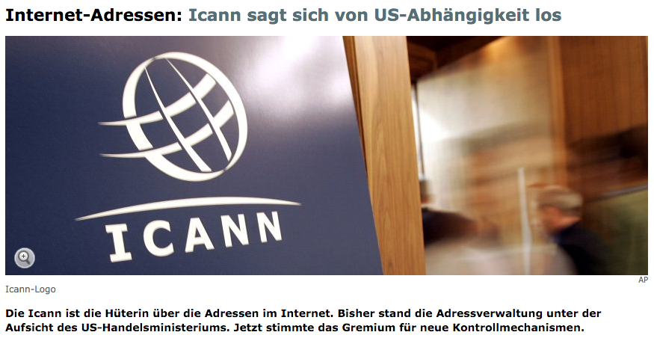
Politik und ICANN
Die Internet-Adressverwaltung Icann
(Internet Corporation for Assigned Names
and Numbers) hat für ihre Unabhängigkeit
von der US-Regierung gestimmt. Das
Leitungsgremium der Organisation
beschloss bei einem Treffen in Marokko
einen Plan, der einer Reihe von weltweiten
Akteuren aus Wirtschaft, Politik und
Zivilgesellschaft die Kontrolle über das
System der Adressen im Netz geben soll.
Der Plan geht nun an die US-Regierung,
die den Änderungen noch zustimmen muss.
http://www.spiegel.de/netzwelt/netzpolitik/icann-sagt-sich-von-us-abhaengigkeit-los-a-1081731.html

Slide 17
Historischer Hintergrund
Ursprünglich: hauptsächlich Universitäten und Forschungseinrichtungen brauchen Internetzugang
Wandel: Internet als Massenkommunikationsnetz
➔ 2³² IP-Adressen werden nicht (lange) reichen
Kurzfristig: Entwicklungen und Maßnahmen, um mit den bestehenden IPv4-Adressen auszukommen (NAT, CIDR, ...)
Langfristig: Migration zu IPv6 (128-bit Adressen)

Slide 18
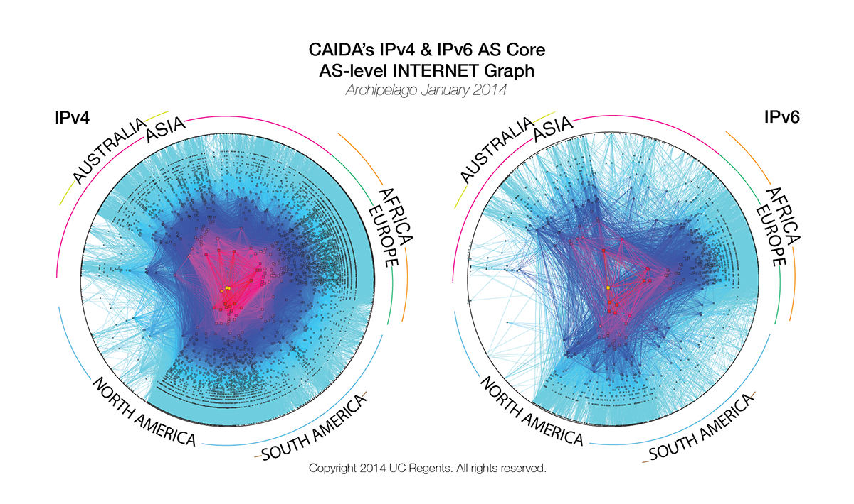
Karte des Internet (2014)
https://www.caida.org/research/topology/as_core_network/2015/

Slide 19
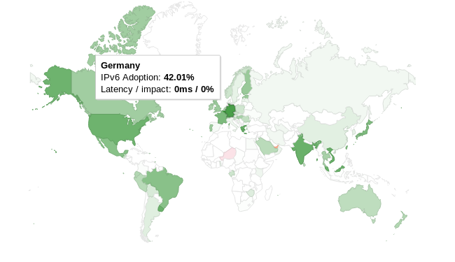
IPv6 Einführung pro Land
https://www.google.de/ipv6/statistics.html#tab=per-country-ipv6-adoption

Slide 20
Notation von IPv4-Adressen
Durch Punkte getrennte, byteweise Dezimalschreibweise: p.q.r.s
wobei p,q,r,s Dezimalzahlen zwischen 0 und 255 sind.
Beispiel: „208.77.255.0“

Slide 21
Kapitel 3.3
DNS – Domain Name System
Namen im Internet

Slide 22
Einordnung
IPv4-Adressen für (menschliche) Endnutzer „ungünstig“
IP-Adressen sind (wegen hierarchischem Routing) an die Netztopologie gebunden. Wenn ein Host (oder Inhalt) also von einer Stelle im Internet an eine andere verlegt wird, ändert sich (in der Regel) die IP-Adresse.
Gesucht: ein System um Hosts Namen zu geben, und diese Namen auf IP-Adressen abzubilden.
DNS (Domain Name System)
Andere Ansätze: Aliasing, X.500, LDAP

Slide 23
Rahmenbedingungen
Im LAN einer einzigen Organisation wäre es möglich eine zentrale Liste von Hostnamen mit zugehörigen IP-Adressen zu führen
Im Internet widerspricht ein zentralverwalteter Ansatz der Grundidee (und ist technisch problematisch)
1.012.695.272 Hosts im DNS (Stand Januar 2019)
https://ftp.isc.org/www/survey/reports/current/

Slide 24
Herausforderungen bei der Namensvergabe
Unabhängigkeit der Akteure
  Kein globaler einheitlicher Zustand
  Umziehen eines einzelnen Hosts muss allen mitgeteilt werden
Skalierbarkeit
  Abbildung von Namen auf Adressen muss für alle
  2³² IPv4-Adressen bzw. 2¹²⁸ IPv6-Adressen skalieren
  Portierbarkeit auf nachfolgende größere Adressräume

Slide 25
Lösungsansätze
Viele unabhängige Akteure:
DNS-Namensraum als Baumstruktur ➔ hierarchischer Namensraum
  Einzelne Äste/Bereiche des Baums werden einzelnen Akteuren zugesprochen.
Skalierbarkeit (große und wachsende absolute Zahl an Teilnehmern):
Implementierung als verteilte Datenbank.
  Bei Wachstum des Systems (bzw. Last) können einfach weitere DNS Server hinzugefügt werden.

Slide 26
Überblick DNS
DNS ...
ist ein Dienst der Anwendungsschicht
ist als verteilte Datenbank mit einer Hierarchie von Nameservern implementiert.
bietet einen als Baum strukturierten (hierarchischen) Namensraum für Hosts im Internet.
ist kritischer Bestandteil des Internets!

Slide 27
DNS als Dienst
Dienste und Dienstmerkmale:
  Namensauflösung (Abbildung Host-Namen auf IP-Adressen
    Fully Qualified Domain-Name (FQDN)
    Resource Records = <name> [<ttl>] [<class>] <type> <rdata>
  Aliasing (insbesondere für Hosts, Mail Server)
  Redundanz
  Lastverteilung zwischen replizierten Servern
Grundfunktionen eines DNS-Servers:
  Beantworten von Client-Anfragen
  Austausch mit anderen DNS-Servern

Slide 28
Der DNS Namensraum (1)
Unterscheidung: Generische und Länder-Domänen
Top Level Domains (TLD) von der ICANN (Internet Corporation for Assigned Names and Numbers) verwaltet
Für jeden TLD gibt es einen Registrar, der (gegen Gebühr) second level Domains in diesem TLD an verschiedenste Organisationen (z.B.: LMU) sowie Privatleute vergibt (➔ First Come, First Served)

Slide 29
Der DNS Namensraum (2)
Second Level Domains (und tiefer) können von den Organisationen, denen sie zugesprochen wurden, beliebig in weitere Subdomänen eingeteilt werden. (z.B.: „ifi“ als Subdomäne von „lmu“)
Blätter des Baums enthalten Hostnamen
(In der Praxis kann „Hostname“ mit vielen IP-Adressen /tatsächlichen Hostmaschinen assoziiert werden)
Der Fully Qualified Domain Name (FQDN) ist der volle Pfad von einem Blatt des Baums bis zur Wurzel (durch Punkte getrennt) z.B.: „pcheger12.nm.ifi.lmu.de.“
(Die Wurzel nach dem letztem Punkt ist namenslos)

Slide 30



Generische TLD
Länder
TLDs
...
int
com
org
net
gov
mil
edu
de
jp
se
...
Subdomänen
in
ifi
www
pcherger12
Hosts
Hierarchisch, Baumstruktur
Top Level Domains (TLD): festgelegt von ICANN
  generisch, nach Zweck (gTLD)
  TLD für Länder (ccTLD, ca 240 Stück)
  seit 2013: „new gTLDs“
Subdomains: Unterteilung in benannte Teildomänen
  Second-level domains (z.b. lmu.de) von Registraren zugeteilt
  Unterteilung in Subdomains kann wiederholt werden
Host-Name: Blätter des Baumes
Fully Qualified Domain Name (FQDN)
  vollständiger Name bestehend aus Hostname und Domänennamen
  in Richtung Baumwurzel zu lesen; endet mit Punkt

Slide 31
Cybersquatting
Engl. Squatter = Hausbesetzer
  Domänenbesetzung, Domainsquatting, Namejacking, Brandjacking
Registrierung von Domain-Namen, die für andere Personen oder Institutionen von Interesse sind
  Markennamen, Musiker, Sportler, ...
Verkauf der Namen
Rechtliche Situation

Slide 32
Ressourcendatensätze
(Engl.: Resource Records)
Die durch DNS implementierte Datenbank enthält als Daten sogenannte Resource Records (RR)
Jede Domäne kann mit beliebiger Anzahl von RRs assoziiert sein
Resource Records sind (zur Effizienz)
binär codierter Fünftupel mit folgendem Schema: (<Domain Name>,<TTL>,<Klasse>,<Typ>,<Wert>)

Slide 33
Resource Records
Resource Records sind ein (zur Effizienz) binär codierter Fünftupel mit folgendem Schema: (<Domain Name>,<TTL>,<Klasse>,<Typ>,<Wert>)
  Der Domain Name ist normalerweise der primäre Suchschlüssel für die Anforderung von RRs (z.B.: „lmu.de“).
  TTL (engl.: time to live) ist die Zeit in Sekunden für die, die Instanz des RR als gesichert (wahrscheinlich korrekt) gilt.
  Das Klasse Feld enthält in der Praxis fast immer den wert „IN“ für „Internet“.
  Eine Auswahl von RR Typen gibt es auf der nächsten Folie.
  Der Wert sind die eigentlichen Daten des RRs.

Slide 34
Wichtige RR Typen
Typ | Bedeutung | Zugehöriger Wert
SOA | Start of Authority | Infos zur Zonen Verwaltung
A | IPv4 Address Record | 32-bit Integer, IPv4-Adresse
AAAA | IPv6 Address Record | 128-bit Integer, IPv6-Adresse
MX | Mail Exchange Record | Zuordnung der zuständigen Mailserver
NS | Nameserver Record | Hostname eines autoritativen Nameservers
CNAME | Canonical Name Record | Kanonischer Name eines Hosts
PTR | Pointer | Für Reverse Mapping: IP-Adressen➔Namen
TXT | Text Record | Ursprünglich frei definiert, heute SPF (Sender Policy Framework), DomainKeys, DMARC, DNS-SD, Google-Site Verificiation

Slide 35
Zonen im DNS Namensraum
DNS Namensraum wird in nicht überlappende administrative Zonen aufgeteilt
Administratoren einer Zone stellen für Anfragen zu beliebigen FQDNs in ihrer Zone „autoritative Nameserver“ bereit
Anmerkung: Die Administratoren einer Zone sind nicht unbedingt identisch mit den Inhabern der zugehörigen Domänen

Slide 36
Autoritative Nameserver
Antworten von „autoritativen Nameserver“
gelten als richtig
Allgemein: zur Lastverteilung/Ausfallsicherheit mehrere autoritative Nameserver pro Zone bereitgestellt
  Ein primärer Nameserver (wird aktiv gewartet)
  Alle anderen sind sekundäre Nameserver (holen regelmäßig aktuelle Informationen vom primären Nameserver per „Zonentransfer“)
  Primäre und sekundäre Nameserver einer Zone gelten gleichermaßen als autoritativ.

Slide 37
Weitere Nameserver-Typen
Root Nameserver
  13 Root-Nameserver weltweit
  gut geschützte stark replizierte Hochleistungssysteme (werden per anycast routing angesteuert)
  kennen vor allem die autoritativen Nameserver der top-level Domänen (sowie die populärer second-level Domänen)
Lokale Nameserver
  Hosts im Internet müssen mindestens einen Nameserver mit IP-Adresse kennen, um überhaupt eine Anlaufstelle für die Namensauflösung (und damit das Ermitteln weiterer IP-Adressen) zu haben ➔ Lokaler Nameserver des Hosts
  Werden vor allem von ISPs bereitgestellt.

Slide 38
Anfragen an DNS - Ablauf
Anfrage an Resolver (lokales Programm des Hosts)
Nachschlagen im Cache – Ergebnis?
Anfrage an lokalen Nameserver
Nachschlagen im Cache – Ergebnis?
Nachschlagen in RRs des lokalen NS – Ergebnis?
Anfrage an fremde Nameserver – Ergebnis?
Achtung: RRs in einem Cache sind niemals autoritativ und werden nach Ablauf der time-to-live (TTL) verworfen!
Ja
Nein
Nein
Ja
Nein
Nein
Ja
Nein
Nein

Slide 39
1
3
6
Anwendungs-
programm
Resolver
Lokaler
Name Server
Fremder
Name Server
12
11
10
2
7
4
8
5
9
Cache
Cache
DNS-
Datenbasis
Anfragender Host
Schritte
  1. Anfrage an den Resolver (lokal auf Host)
  2. Nachschlagen im Cache.
  (Bei Erfolg: 7, 12)
  3. Anfragen bei lokalem DNS-Server
  4. Nachschlagen in Datenbasis.
  (Bei Erfolg: 9, 11, 12)
  5. Nachschalgen im Cache.
  6. Anfrage an fremden DNS-Server.
  Antwort: 10, 11, 12
Inhalt der Antwort
  (Bei Erfolg: 8, 11, 12 + Update Resolver-Cache)
  gesuchte IP-Adresse, oder
  Referenz auf DNS-Server, der den Name auflösen kann, oder
  „gibt es nicht“
Antwort führt zur Auffrischung der Cache-Information

Slide 40
Abarbeitung der DNS Anfragen
Man unterscheidet
  Iterative Anfragen
  Rekursive Anfragen
Iterative Anfragen geben jeweils Teilantwort der Anfrage (z.B.: Root Nameserver gibt nur den NS für „.de“ als Antwort zur Anfrage „dns1.nm.ifi.lmu.de“)
Rekursive Anfragen geben immer vollständige Antwort, erhöhen aber die Last auf beteiligte Nameserver (außerdem Sicherheitsrisiken)

Slide 41

DNS: Iterative Anfrage
(Der Reihe nach)
Lokaler
Name Server
dnsl.nm.ifi.de
1
2
Root
Name Server
3
4
G.ROOT-SERVERS.NET
5
6
autoritativer
Name Server für de.
7
a.nic.de
8
autoritativer
Name Server für
informatik.uni-ulm.de.
dnsl.uni-ulm.de

Slide 42
DNS: Rekursive Anfrage:
(Durchreichen)
Lokaler
Name Server
dnsl.nm.ifi.de
2
1
7
Root
Name Server
8
G.ROOT-SERVERS.NET
6
3
autoritativer
Name Server für de.
5
a.nic.de
4
autoritativer
Name Server für
informatik.uni-ulm.de.
dnsl.uni-ulm.de

Slide 43
Regelfall: kombinierter Ansatz
In der Praxis meist Kombination aus rekursiven/iterativen Anfragen. (Sofern die gewünschte Information nicht schon in einem Cache vorhanden ist)
Root Nameserver beantworten Anfragen im allgemeinen nicht rekursiv.
Hosts stellen allgemein rekursive Anfragen an ihren lokalen Nameserver. Dieser arbeitet sie iterativ ab.

Slide 44
Beispielanfrage: host und dig

Slide 45
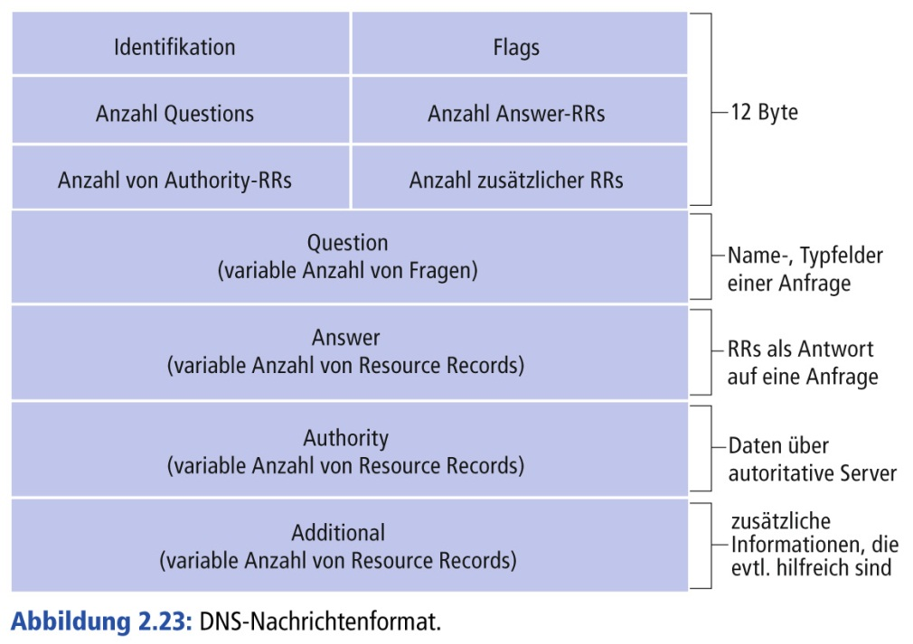
DNS-Nachrichtenformat
Identification: Anfrage ID
Flags: Query/Reply, Authoritative Bit, Recursion Desired, Recursion Available

Slide 46
Wahl des Transportprotokolls
Anfragen: UDP-basiert (Performanz)
  Verzicht auf Verbindungsaufbau
  Anfragen zustandslos
  Wiederholung möglich, falls Frage oder Antwort verloren gehen
Zonentransfer: TCP-basiert (Zuverlässigkeit)
  Größeres Datenvolumen als einzelne Anfrage
  Findet im Vergleich zu Anfragen selten statt
Details zu TCP/UDP in nachfolgenden Veranstaltungen

Slide 47
Fragen zu DNS
Wie unterscheiden sich die Rollen eines lokalen und eines autoritativen Nameservers? Kann ein einziger Server beide gleichzeitig erfüllen?
Was sind die Unterschiede zwischen einer DNS Domäne und einer DNS Zone?
Was unterscheidet eine iterative von einer rekursiven DNS-Anfrage? Können beide kombiniert werden?

Slide 48
Klausurtermin
Achtung: Änderungen beim Klausurtermin!
Semesterklausur wegen Kollisionen verschoben auf:
Donnerstag, 01.08.2019 von 18:00 bis 20:00 Uhr
Nach wie vor im Hauptgebäude der LMU. Die genaue Raumeinteilung wird vor der Klausur bekannt gegeben.
Sie müssen sich im Uniworx erneut zur Klausr anmelden!

Slide 49
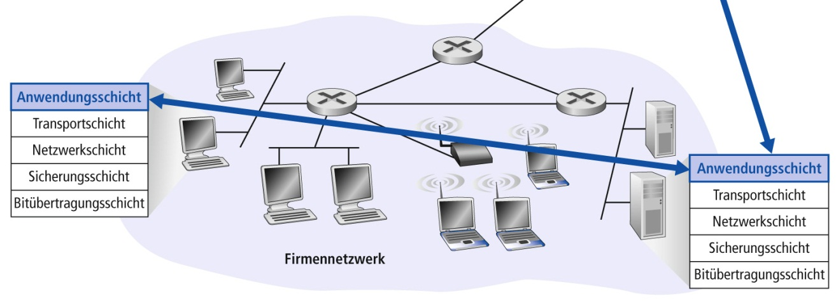
Kapitel 3.4
Architekturen verteilter Anwendungen
Wie kann eine Anwendung im Netz aufgebaut werden?

Slide 50
Anwendungsarchitektur
Achtung: Architektur der Anwendung != Netzarchitektur
Die Anwendungsarchitektur definiert die Interaktionsstruktur aus Anwendungssicht.
Hauptsächlich gibt es zwei Paradigmen:
Client-Server (zentral)
Peer-to-Peer (dezentral)

Slide 51
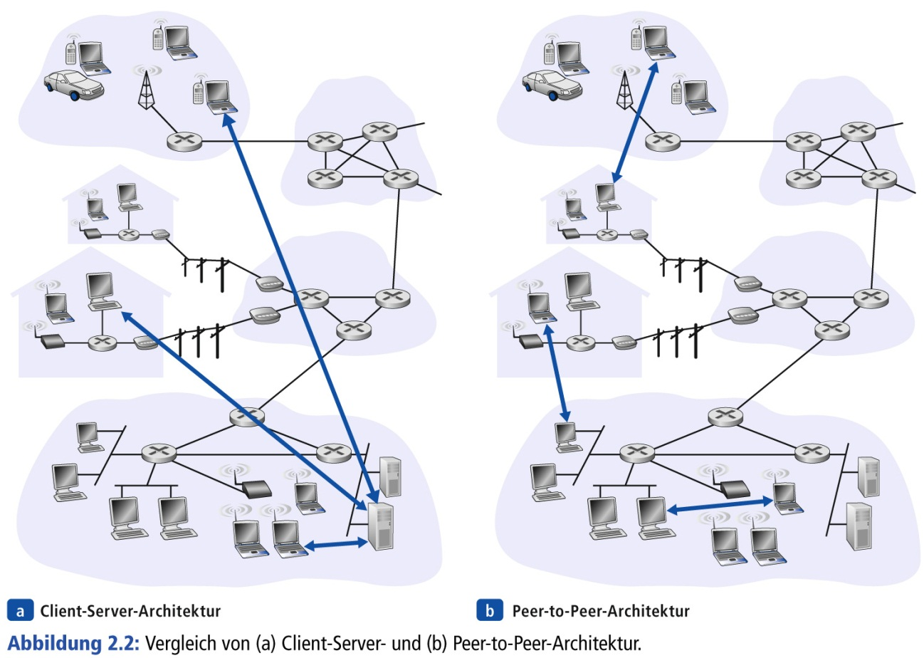
Client-Server
Server: ständig erreichbar
Client: sendet Anfragen an Server
Beispiele: Web, E-Mail, Telnet, SSH

Slide 52
Peer-to-Peer-Architektur (P2P)
Kaum oder keine Abhängigkeit von Servern → dezentral organisiert
Direkte Verbindung von Peers
Beispiele: BitTorrent, IPFS (verteiltes Web), Bitcoin, Tor

Slide 53
Kapitel 3.5
Protokolle der Anwendungsschicht

Slide 54
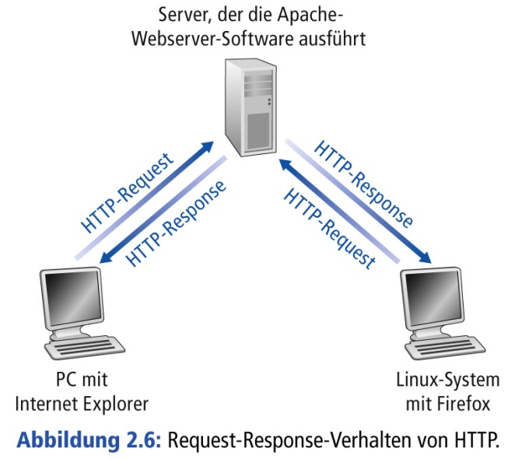
Web: Hypertext Transfer Protocol
Client sendet einen HTTP-Request an den Webserver
Server antwortet mit einer HTTP-Response
Sowohl Request als auch Response enthalten Steuer- und Nutzdaten

Slide 55
Grundlagen (1/2)
Das World Wide Web (kurz Web) ist ein System durch Hyperlinks verknüpfter Web-Ressourcen (Webseiten/Hypertext-Dokumente), welches über das Internet zugänglich ist (mit Hilfe von Protokollen wie HTTP).
HTML (engl. Hypertext Markup Language) zur Formatierung von Dokumenten
URL (engl. Uniform Ressource Locator) zur Referenzierung von Objekten (Adressierung)
HTTP (engl. Hypertext Transfer Protocol) zur Übertragung über das Internet

Slide 56
Grundlagen (2/2)
Hypertext Markup Language (HTML): Beschreibungssprache für Web-Dokumente
  standardisiert als W3C Recommendation, z.B. HTML 5
  Dokumente bestehen aus Header (Titel, Formatierung, Metadaten) und Body (Inhalt)
  Links durch Anker (anchor) angegeben, die eine URL enthalten.
  Hilfen: Cascading Style Sheets (CSS), Scalable Vector Graphics (SVG)
Referenzierung von Objekten (Adressierung)
  URI (U. R. Identifier) RFC 1630: Objektbegriff für URL und URN
  URN (U. R. Name): global eindeutiger langlebiger logischer Name für Objekt (ohne Lagerort)
  URL (Uniform Resource Locator) RFC 1738: Lagerort eines Web-Dokuments durch Serverangabe und Pfadbezeichnung
  URL Syntax: <protokoll>://[<user>[:<passwd>]@]<host>[:<port>]/[<path>]
  z.B. http://www.example.com/documents/index.html
  Optionale (und eher seltene) Felder: user, passwd, port

Slide 57
Hypertext Transfer Protocol (HTTP)
Protokoll zum Transport von Anfragen/Objekten zwischen Browser, Server und Proxy (Zwischensystem)
TCP-basiert, Port 80 (Proxy: typischerweise Port 8080)
HTTP ist zustandslos, pull-orientiert, unterstützt bidirektionale Übertragung und Caches im Client bzw. Proxy
HTTP/1.1 spezifiziert in RFC 2068, 2616
Request Server
Direkt
Client
Server
Response an Client
Request an Proxy
Request an Server
Client
Proxy
Server
Über Proxy
Response an Client
Response an Proxy

Slide 58
Dienstnutzung
Nutzereingabe in Browser
http://www.example.com/
Auflösung des Hostnames
DNS
Warten auf
TCP-Verbindung
TCP-Verbindung öffnen
Port 80
Request senden
GET /index.html
Request empfangen
Client
200 OK ...
Request senden
Response empfangen
WWW-Server 208.77.188.166
TCP-Verbindung schließen
TCP-Verbindung schließen
Dokument anzeigen

Slide 59
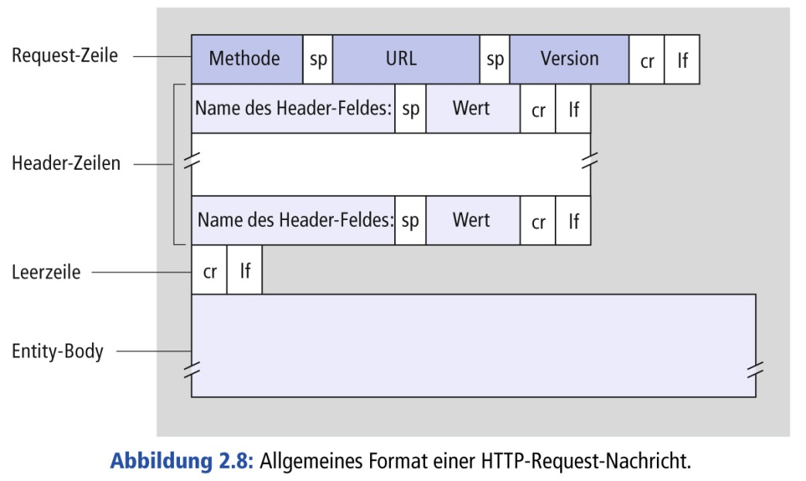
HTTP-Request

Slide 60
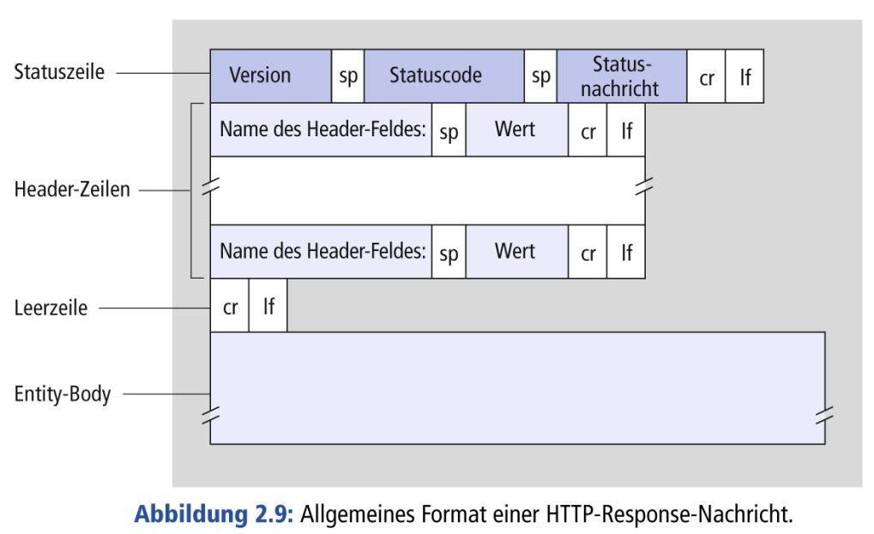
HTTP-Response

Slide 61
Request-Methoden und Statuscodes in HTTP/1.1
Methoden/Dienstprimitive
GET: Abruf einer Datei vom Server.
HEAD: Abruf von Metadaten über eine Datei.
POST: Übertragen von Daten an den Server.
PUT: Ablegen einer Datei auf Server
DELETE: Löschen einer Datei auf dem Server.
OPTIONS: Abfrage von Informationen über Kommunikationsoptionen.
TRACE: für Testzwecke.
Statuscodes
1xx: Informational
100 Continue
101 Switching Protocols
2xx: Successful
200 OK
206 Partial Content
3xx: Redirection
301 Moved Permanently
302 Found
307 Temporary Redirect
4xx: Client Error
400 Bad Request
401 Unauthorized
403 Forbidden
404 Not Found
5xx: Server Error
500 Internal Server Error

Slide 62
HTTP-Request-Response Beispiel
> GET /index.html HTTP/1.1
> User-Agent: curl/7.58.0
> Accept: */*
>
< HTTP/1.1 200 OK
< Date: Thu, 10 May 2019 12:03:26 GMT
< Server: Apache/2.2.16 (Debian)
< Transfer-Encoding: chunked
< Content-Type: text/html; charset=utf-8
<!DOCTYPE html>
<html>
…
Anfrage nach index.html
Clientsoftware ist das Programm „curl“
Als Inhaltstyp der Antwort wird alles
akzeptiert (z.B. application/pdf)
Status 200 → Anfrage erfolgreich
Inhaltstyp der Antwort: HTML
Notes:
Frage: „Sind alle Header-Zeilen notwendig?“

Slide 63
HTTP als zustandsloses Protokoll
Vorteile: einfach und fehlerunempfindlich
Nachteil: viele Dienste benötigen Zustandshaltung
  Dienstsitzung besteht aus mehreren Request/Response-Paaren (Schritten) — z.B. Buchung einer Fahrkarte
  Dienststatus muss über alle Schritte erhalten werden
Abhilfe (zum Standard erhobene Notlösungen)
  Statusvariablen in URL werden per GET-Methode übertragen
  Cookies: clientseitige Speicherung einer Zeichenkette
  SessionID: Vergabe eindeutiger Kennung für eine Dienstsitzung (oft in URL); Status serverseitig gespeichert.

Slide 64
Sicherheit
Authentifizierung
  IP-Adresse (nicht praktikabel)
  Kennung/Passwort (Basic Authentication) oder kryptographische Zertifikate
HTTPS: Verschlüsselte Variante von HTTP (RFC 2660)
  meist zusammen mit Serverauthentifizierung (Zertifikat)
  Übertragung über Transport Layer Security (TLS), Secure Socket Layer (SSL)(Port 443)

Slide 65
Leistungssteigerung
Ziele: schnelle Anzeige von Webseiten; geringe Netzlast
Einfachster Fall
  Eine TCP-Verbindung zum Server pro Request/Response-Paar
  Nach Request wird auf Response gewartet.
  Client ruft Objekt jedes Mal vollständig vom Server ab.
  Verbindung wird nach Interaktion geschlossen.
Maßnahmen zur Leistungssteigerung
  Mehrere gleichzeitige Verbindungen: Parallelisierung der Anfragen
  Persistente Verbindung: Verbindung wird für mehrere Anfragen wieder benutzt ➔ Einsparung des Verbindungsaufbaus („Connection: keepalive“)
  Pipelining: Client schickt mehrere Requests nacheinander; Server schickt entsprechende Responses.
  Caching: Client verwaltet lokales Cache jüngst abgerufener Objekte.
  Conditional GET: Objekt wird nur übertragen, falls neuer als Cache-Version.
  Caching proxy: Anfragen werden durch Proxy geleitet. Proxy verwaltet Cache ➔ gemeinsames Nutzen des Cache

Slide 66

Pipelining
Normal
t
Pipeline
GET A
GET A, B, C
A
A
A
A
B
B
C
GET B
C
B
B
GET C
C
C

Slide 67
Internet Relay Chat (IRC)

Slide 68
Internet Relay Chat
Der Chat in den Übungsaufgaben baut auf dem IRC-Protokoll auf (RFC 1459 https://tools.ietf.org/html/rfc1459).
Idee: jeder Client kann sich zu einem von mehreren Chatservern verbinden. Die Server leiten die Nachrichten der Clients untereinander weiter.
Nutzer können sich in Kanälen unterhalten oder in privaten Chats zu zweit. Beides funktioniert transparent über Servergrenzen hinweg.

Slide 69
IRC Anwendungsarchitektur
Hybride Architektur
  Client-Server-Architektur aus Sicht der Clients (Chatteilnehmer)
  Mehrere Server sind (üblicherweise) in einer Baumstruktur miteinander verbunden
Nachrichten werden nur in den benötigten Teilbaum weitergeleitet
Jeder Server kennt alle Teilnehmer (Clients und Server)
Client
Client
Client
S
S
S
Client
Client
Client

Slide 70
Aufbau
Client
Client
Alice
Server 1
PRIVMSG Bob :Hello, Bob
Server 2
Server 3
Client
Bob
Client

Slide 71
IRC Nachrichtenformat in BNF
<message> ::= [':' <prefix> <SPACE> ] <command> <params> <crlf>
<prefix> ::= <servername> | <nick> [ '!' <user> ] [ '@' <host> ]
<command> ::= <letter> { <letter> } | <number> <number> <number>
<SPACE> ::= ' ' { ' ' }
<params> ::= <SPACE> [ ':' <trailing> | <middle> <params> ]
<middle> ::= <Any *non-empty* sequence of octets not including SPACE or NUL or CR or LF, the first of which may not be ':'>
<trailing> ::= <Any, possibly *empty*, sequence of octets not including NUL or CR or LF>
<crlf> ::= CR LF
Die Syntax ist in der sog. Backus-Naur-Form (BNF) definiert. Damit und mit der ebenfalls im RFC beschriebenen Semantik kann jeder einen IRC-Client oder Server eigenständig implementieren. → Übung!

Slide 72
IRC Nachrichtenbeispiel
Aus Sicht von Bob:
Eine Nachricht von Alice trifft ein:
:alice!~irssi@irc1.mnm-team.org PRIVMSG bob :Hello, Bob
„Alice, verbunden mit dem Server irc1.mnm-team.org, sendet eine Nachricht an bob, nämlich Hello, world“
Bob antwortet via:
PRIVMSG alice :Hello, alice
Die weiteren Teile der Nachricht werden vom Server beim Weiterleiten hinzugefügt. Die Chatsoftware stellt diese Nachrichten dann in einem Chatfenster dar.

Slide 73
Electronic Mail (Email)
SMTP, MIME, POP, IMAP

Slide 74

Message Handling Systeme: Rollen
User A
User B
MHS
UA
UA
Message
Handling
System
MTS
MTA
Message
Transfer
System
MTA
MTA
MTA
MTA
UA
User Agent
MTA
Message Transfer Agent
Notes:
214

Slide 75
Protokolle
Senden von Emailnachrichten:
SMTP (engl. Simple Mail Transfer Protocol)
  in RFC 822 ausschließlich ASCII-Text
  in RFC 2045/6 Erweiterung auf MIME (Binärdaten)
Abholen von Emailnachrichten:
POP3 (engl. Post Office Protocol)
  Authentifizierung/Autorisierung (User Agent, Server)
  Übertragung der Nachrichten zum User Agent
IMAP (engl. Internet Mail Access Protocol)
  komplexer; Verwaltung mehrerer Ordner
  Emailnachrichten können auf dem Server verwaltet werden
HTTP (engl. Hypertext Transfer Protocol)
  für browserbasierte Emaildienste

Slide 76


Protokolle (Animation)
Webserver
HTTP
IMAP
SMTP
SMTP
POP3
IMAP
User Agent
Mail Server
des Senders
Mail Server
des Empfängers
User Agent

Slide 77
Simple Mail Transfer Protocol (SMTP)
Direkte, TCP-basierte (Port 25) Übertragung zwischen sendenden UA/MTA und empfangenden MTA
spezifiziert in RFC 821
Phasen: handshaking (greeting), transfer, closure
Command/Response-Dialog (ASCII-basiert).
Responses: Statuscode und Phrase.
Relevanz der DNS-Informationen für Email
  Problem: an welchen Host soll eine an nutzer@domain adressierte Email übertragen werden?
  Resource Record des Typs MX nennt den für eine Domäne zuständigen Mailserver ➔ Emailadressen nicht notwendig an Namensraum für Rechner gebunden
  Adressen wie vorname.nachname@unternehmen.com möglich

Slide 78
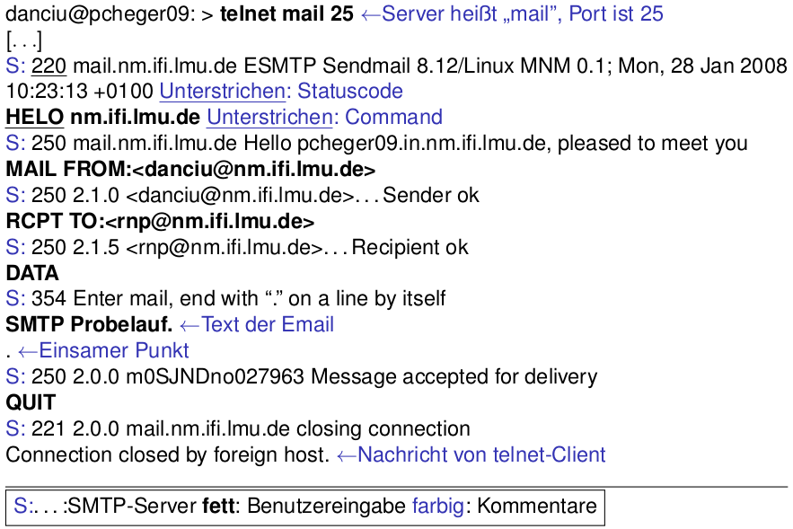
Beispiel: Einfache SMTP-Sitzung

Slide 79
Nachrichtenformat
Standard für Textnachrichten, spezifiziert in RFC 822
Nachricht besteht aus Header, Body sowie Abschlusszeile
Header-Zeilen (siehe auch Beispiel in Kapitel 3)
  To, From, Subject
  CC, BCC ([Blind] Carbon Copy)
  Reply-To: Emailadresse, die für Antwort benutzt werden sollte
  Message-Id: identifiziert eine Emailnachricht in späterer Kommunikation
  In-Reply-To, References: Verweise auf Message-Ids von Emailnachrichten
  Received: wird von jedem vermittelnden MTA dem Header hinzugefügt
Body
  Nutzdaten („Brief”); nur ASCII-Zeichen zulässig
  Letzte Zeile markiert Nachrichtenende; sie enthält nur einen Punkt ‘.’
Erweiterung zum Transport von Multimedia-Daten
  MIME: multimedia mail extension, RFC 2045, 2056
  zusätzliche Information im Header ➔ Angabe des MIME content type

Slide 80
Multi-purpose Internet
Mail Extension (MIME)

Slide 81
Post Office Protocol (POP)
Autorisationsphase
Client Befehle:
  user: Benutzername
  pass: Passwort
Server Antworten: +OK, -ERR
Transaktionsphase
list: list message numbers
retr: retrieve message by number
dele: delete message by number
quit
S: +OK POP3 server ready
C: user alice
S: +OK
C: pass hungry
S: +OK user successfully logged on
C: list
S: 1 498
S: 2 912
S: .
C: retr 1
S: <message 1 contents>
S: .
C: dele 1
C: quit
S: +OK POP3 server signing off

Slide 82
Internet Mail Access Protocol (IMAP)
Problem: Mit POP3 können Nachrichten nur abgeholt, aber nicht auf dem Server verwaltet werden.
➔ Schlechte Unterstützung für nomadische Nutzer
IMAP: Verwaltung von Emailnachrichten auf dem Server
  Hierarchie von Ordnern (folders), die Nachrichten enthalten (wie Dateisystem)
  Abrufen, Verschieben (zwischen Ordnern), Löschen von Nachrichten durch UA
  Selektive Übertragung von Teilen von Emailnachrichten (z.B. nur Header)
Last / Performanz
  Verwaltungsoperationen auf Server ausgeführt ➔ belastet Servermaschine
  Selektive Übertragung: Abruf nur relevanter Nachrichtenteile, z.B. über Verbindung mit niedriger Übertragungsrate

Slide 83
Kapitel 3.5
Protokolle und Standards
Allgemeines zu Protokollspezifikationen und Standards

Slide 84
Definition: Protokoll
Ein Protokoll (engl.: Protocol) ist eine Spezifikation (bzw. Vereinbarung) der Regeln, nach denen ein gegebener Informationsaustausch (eine gegebene Kommunikation) stattfindet. Insbesondere werden Syntax, Semantik und Synchronisationsverhalten einzelner Nachrichten festgelegt.

Slide 85
Protokollfunktionen
Verbindungsmanagement
Datenhandhabung
Fehlerbehandlung
Beschreibung in der Protokollspezifikation

Slide 86
Typische Protokollfunktionen (1/3)
Verbindungsmanagement
  Aufbau, Abbau
  Multiplexing, Splitting
  Protokoll Selektion (auf benachbarten Schichten)
Achtung:
Transporteinheiten haben schichtspezifisch verschiedene Bezeichnungen (z.B.: Nachricht, Segment, Paket, Block, Frame)

Slide 87
Typische Protokollfunktionen (2/3)
Datenhandhabung
  Zerlegung (Segmenting) und Zusammenfügung (Reassembly) von Dateneinheiten
  Versehen von Nutzdaten mit Steuerinformationen
  Wegewahl (routing)
  Flussteuerung (flow control)

Slide 88
Typische Protokollfunktionen (3/3)
Fehlerbehandlung
  Verfälschung der Daten:
  Prüfsummen (CRC, BCC), Paritätsbits, ...
  Verlust der Daten:
  Sequenznummern, Quittungen, Timeout
  Duplikate:
  Sequenznummern
  Falsche Reihenfolge:
  Sequenznummern
  Verbindungsabbruch:
  Reset, Wiederaufsatzpunkte

Slide 89
Protokollspezifikation (1/2)
Aufgabe:
  Arbeitsteilung und Zusammenarbeit mit Protokollen benachbarter Schichten
Methoden der Protokollspezifikation:
  erweiterte endliche Automaten [ESTELLE]
  Ablaufdiagramme [SDL]
  Sequenzdiagramme
  Programmiersprachen [ASN.1]
  Temporale Logik [LOTOS]
  Petri-Netze (nach Carl Adam Petri)

Slide 90
Protokollspezifikation (2/2)
Protokollverifikation und Validierung
  Korrektheit
  Verklemmungsfreiheit (Deadlock)
Protokolltests
  mit Partner:
  Interoperabilität (interoperability)
  gegen Standard:
  Konformität/Übereinstimmung (conformance)

Slide 91
Kapitel 3.6
Schnittstellen und Dateneinheiten
Bestandteile der Schichtenarchitektur

Slide 92
Das Prinzip der Schnittbildung
Schnitte dienen der ...
Identifikation kommunizierender Einheiten und ihrer Interaktionsstellen
Zuordnung von Interaktionsstellen zueinander
Definition des inhaltlichen und zeitlichen Zusammenhangs zwischen Interaktionen
Interaktionsstelle
Schnitt
Analogie aus der OO-Welt
Klasse / Objekt
Gekapseltes Innenleben
Schnittstelle nach aussen
Systemschnitt
Dienstschnitt
Protokollschnitt

Slide 93
Modellannahmen bei Schichtenarchitekturen
Sichere Instanz
Sichere Übertragung
Sichere Instanz
Unsichere
Unsichere Instanz
Übertragung
sicherer Kanal: keine Fehler, kein Datenverlust, kein Synchronisationsverlust
sichere Instanz: kein Fehlverhalten, kein Synchronisationsverlust
unsichere/r Instanz/Kanal: sonst

Slide 94
Schnittbildung in der Schichtenarchitektur
Systemschnitt
Dienstschnitt
Protokollschnitt

Slide 95
Systemschnitt
Systemschnitte
setzen an den tatsächlichen (physikalischen) Grenzen der kommunizierenden Systeme an.
  Beispiel: Ein Laptop ist ein System, ein Router ist ein System und das Ethernet Kabel das sie verbindet ist die Schnittstelle zwischen diesen Systemen.
dienen der Festlegung diskreter kommunizierender Systeme.
können zur Verfeinerung (Annäherung an reale Konfiguration) mehrfach angewendet werden.

Slide 96



Systemschnitt
Netz
Systemschnitt
Festlegung diskreter kommunizierender Systeme
Interaktionsstelle stimmt mit dem realen Übergang zum Medium überein.
Kann zur Verfeinerung (Annäherung an reale Konfiguration) mehrfach angewendet werden (z.B. unten im Bild).
Uni Hannover
Uni Hannover
Transitsystem
Endsystem
Endsystem
^{Zugangsnetz H}
^{X-Win}
^{MHN}
^{Gebäude}
^{LFE Netz}

Slide 97
Dienstschnitt
Dienstschnitte
setzen zwischen den Diensten zweier benachbarter Schichten an.
  Der Kommunikationsvorgang innerhalb eines Systems wird in Teilvorgänge aufgeteilt.
legen Dienstnutzer, Dienst, und Diensterbringer fest.
ergeben nur in Verbindung mit einer Schichtarchitektur Sinn.

Slide 98






Dienstschichtung (Beispiel)
Ort A
Ort B
Protokoll 7
Weinbesteller
Weinlieferant
Protokoll 6
Übersetzer
Übersetzer
Protokoll 5
Gesprächsübergabe
Netz
Gesprächsübergabe
Protokoll 4
Sekretärin A
Sekretärin B
Protokoll 3
= Verstärker

Slide 99
Dienstzugangspunkt (SAP)

Slide 100
Protokollschnitt
Protokollschnitte setzen zwischen den Peer Entities zweier kommunizierender Endsysteme an.
Peer Entities sind Instanzen deselben Protokolls (auf der selben Schicht) in zwei verschiedenen kommunizierenden Systemen.
Bsp.: Eine Instanz des TCP Protokolls auf unserem Computer kommuniziert mit einer Instanz des TCP Protokolls auf einem Webserver.
Ziel: koordinierte Diensterbringung durch mehrere Systeme.

Slide 101
Protokollschnitt
Protokollinstanzen haben drei Interaktionsstellen:
  nach oben
  nach unten
  zur Peer Entity
Dabei ist die Kommunikation der Protokollinstanzen (Peer Entities) virtuell.
Tatsächlich kann nur nach oben oder unten kommuniziert werden.

Slide 102
Protokollinstanzen
Dienstprimitive des Dienstes N
Dienstprimitive des Dienstes N
Protokoll-
instanz
Protokoll-
instanz
Dienstprimitive des Dienstes N-1
Dienstprimitive des Dienstes N-1

Slide 103
Schnittbildung in der Schichtenarchitektur
Systemschnitt – zwischen Systemen
Dienstschnitt – zwischen benachbarten Schichten
Protokollschnitt – zwischen Peer Entities

Slide 104
Dateneinheiten (1/4)
Innerhalb des ISO/OSI-Modells (nach unten, nach oben, und horizontal) unterscheiden wir allgemein zwischen
  Nutzdaten
  Steuerinformation
Welcher Teil Steuerinformation ist und welcher Nutzdaten, kommt darauf an
  auf welcher Schicht (in welcher Protokollinstanz) wir uns befinden
  ob wir die Kommunikation nach oben, nach unten, oder zur Peer Entity betrachten.

Slide 105
Dateneinheiten (2/4)
Horizontale Kommunikation (mit der Peer Entity):
  Steuerinformation „PCI“ (Protocol Control Information, deutsch: Protokoll-Steuer-Information).
  Nutzdaten „UD“ (User Data, deutsch: Benutzerdaten)
  Einheit aus PCI und UD ➔ „PDU“ (Protocol Data Unit, deutsch: Protokoll-Dateneinheit)

Slide 106
Dateneinheiten (3/4)
Vertikale Kommunikation (nach unten, oder nach oben) mit einer Protokollinstanz einer benachbarten Schicht:
  Steuerinformation „ICI“ (Interface Control Information, deutsch: Schnittstellen-Steuerdaten)
  Nutzdaten „ID“ (Interface Data, deutsch: Schnittstellen-Daten)
  Einheit aus ICI und ID ➔ „IDU“ (Interface Data Unit, deutsch: Schnittstellen-Dateneinheit)

Slide 107
Dateneinheiten (4/4)
SAP (Service Access Point): Interface/Schnittstelle
  ICI (Interface Control Information) wird also zur Ansteuerung eines SAP verwendet.
SDU (Service Data Unit): Wenn eine IDU die relevante Schnittstelle passiert hat, wird dessen ID auch als „SDU“ (Service Data Unit, deutsch: Dienst-Daten-Einheit) bezeichnet.

Slide 108
Zusammenfassung Dateneinheiten
Kommunikation | Steuerinformation | Nutzdaten | Kombiniert
Peer-Instanzen (horizontal) | Port-Steuer-Info (PCI) | Benutzer Daten (UD) | Protokoll Dateneinheit (PDU)
Benachbarte Instanzen (vertikal) | Interface Steuerdaten (ICI) | Interface Daten (ID) | Interface Dateneinheit (IDU)
In der Praxis: Teile der PCI dienen auch als ICI, sodass die ICI nicht separat hinzugefügt werden muss.

Slide 109
(N)-IDU
Schicht (N+1)
(N)-ICI
(N)-ID
(N)-ICI
(N)-ID
(N)-ICI
(N)-ID
Zu sendende Daten
Zur Ansteuerung des SAP
der Schicht N
Schicht N
(N)-PCI
(N)-SDU
N-Protokoll
(N)-PDU
(N)-PCI
(N)-UD
Dateneinheit der Schicht N
Schicht (N-1)
IDU: Interface Data Unit
SDU: Service Data Unit
ICI: Interface Control Information
UD: User Data
PCI: Protocol Control Information
PDU: Protocol Data Unit
Notes:
Beispiel für ICI: Länge der SDU

Slide 110
Ablauf des Datenflusses
(N)-IDU steuert SAP der Schicht N
  (N)-ID = (N+1)-PDU
Nach Passieren des SAP:
  (N)-ID des (N)-IDU wird zu (N)-SDU
(N)-SDU entspricht (N)-UD
(N)-PDU ist (N)-PCI + (N)-UD

Slide 111


(N)-IDU
Absender
(N+1)-PCI
Korrespondent
„versende Ware“
Gebühr
„empfange
Ware“
normal = billig
(N+1)-PDU
Schicht (N+1)
express = teuer
Sendung
Empfänger
(N)-ICI
(N)-ID
Poststelle
„versende Paket“
(N)-PCI
(N)-SDU
Schicht N
Barcode
(zur Paketverfolgung)
(N)-PDU
Spedition
„Transportiere
Fracht“
Schicht (N-1)
Analogie: Paketversand

Slide 112
Datenfluss (vertikal und horizontal)
Quelle
SENKE
M
Originalnachricht
M
Header
Schicht 3
H3
M
virtuelle Übertragung
M
H3
Schicht 2
H2
H3
M
virtuelle Übertragung
M
H3
H2
Schicht 1
H1
H2
H3
M
M
H3
H2
H1
reale Übertragung

Slide 113
Abbildungen zw. Datenblöcken
Operationen auf Datenblöcken:
Segmentierung (Segmenting)
/ Neumontage (Reassembly)
Blockieren (Blocking)
/ Deblockieren (Deblocking)
Verkettung (Concatenation)
/ Trennung (Separation)

Slide 114
Abbildungen zw. Datenblöcken
(Segmenting/Reassembly)
(N)-PCI
Segmenting
(N)-PDU
(N)-SDU
Reassembly
(N)-PDU
PCI: Protocol Control Information
PDU: Protocol Data Unit
SDU: Service Data Unit

Slide 115
Abbildungen zw. Datenblöcken
(Blocking/Deblocking)
(N)-PCI
(N)-SDU
Blocking
Deblocking
(N)-PDU
(N)-PCI
(N)-SDU

Slide 116
Abbildungen zw. Datenblöcken
(Concatenation&Separation)
(N)-PDU
(N)-PDU
Schicht N
Schicht (N-1)
(N-1)-PCI
Separation
(N-1)-SDU
Concatenation
(N-1)-PDU

Slide 117
Kapitel 3.7
Ports und Sockets
Multiplexen über Anwendungen

Slide 118
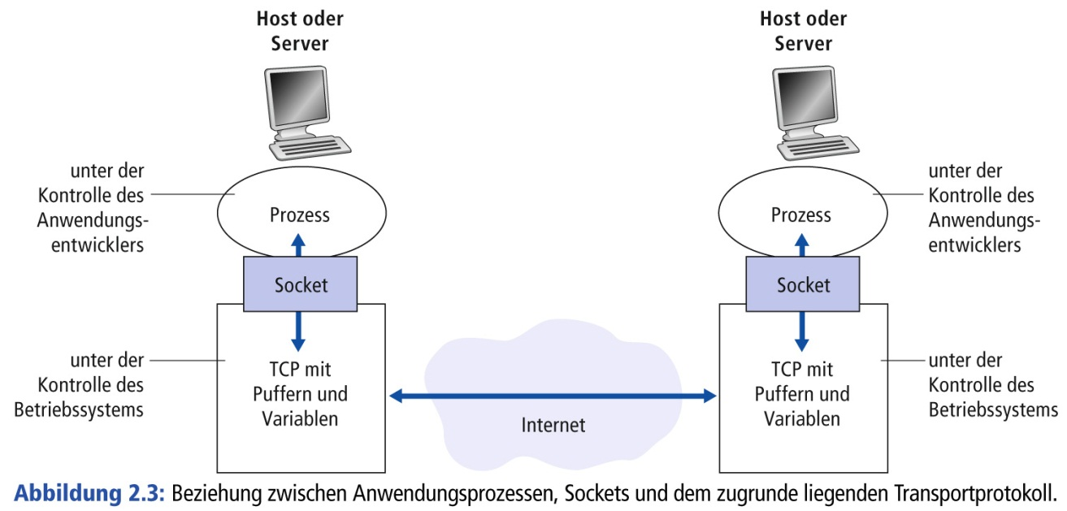
Sockets
Sockets dienen als Schnittstelle zwischen Anwendungen und der Transportschicht im Internetmodell

Slide 119
Begriffsklärung
Socket: Tupel bestehend aus IP-Adresse und Port.
  Socket ist netzglobaler Kommunikationsendpunkt
  vom Betriebssystem bereitgestellt
  dienen als die Schnittstelle für Zugriff auf Transportdienst
Port:
  Adresse für Kommunikationsendpunkt einer Schicht 4 Protokollinstanz (auf gegebenem Host)
  Flacher Adressraum (16-Bit Binärzahl)
Verbindung besteht zwischen zwei Sockets

Slide 120
Der Multiplex Begriff
upward multiplexing: Viele Kanäle einer höheren benachbarten Schicht werden zu einem Kanal einer niedrigeren benachbarten Schicht vereint.
downward multiplexing: Ein Kanal einer höheren benachbarten Schicht wird in viele Kanäle einer niedrigeren benachbarten Schicht aufgeteilt.

Slide 121
Multiplexing (oft: „Mux“)
(upward) multiplexing
downward multiplexing, splitting
Schicht n

Slide 122
Multiplexen auf der Transportschicht im Internet
Auf den Endsystemen im Internet gibt es i.d.R. viele Anwendungsprozesse, die über eine einzige Netzschnittstelle (IP-Adresse) Verbindungen aufbauen.
Dies funktioniert, indem jeder solche Anwendungsprozess eigene Sockets mit einem eigenen Port verwendet.
Über die Ports der Transportschicht wird also ein (upward) Multiplex über Anwendungsprozesse realisiert.

Slide 123
Programmierung von Sockets
Endsystem A
Endsystem B
Prozesse
Ports
Ports
Prozesse
1
2
3
1
2
3
Prozess 1
3
3
2
2
Prozess 1
.
.
.
.
.
5
1
1
5
.
Web
browser
11024
4
4
80
Web
server
3
3
3
3
.
2
2
2
3
2
.
.
.
Prozess
n
.
1
1
1
1
.
65535
2
65535
1
Socket
Data link
Pfad
E2E-Verbindung
Notes:
Vergleiche: Unterschiede zu Streaming Socket bei UDP

Slide 124
Sockets API
Spezifikation in BSD 4.1 UNIX (1981)
Umgang mit Sockets ähnlich wie mit einer Datei
  „Everything is a file in UNIX“ [1]
  Socket wird erzeugt/geöffnet
  Es wird zum Socket geschrieben / vom Socket gelesen
  Socket wird geschlossen/zerstört
Client-Server-Paradigma
  Server Socket: wartet auf Verbindungsanfragen von Clients
  Normales Socket: wird nach dem Verbindungsaufbau von Client- sowie Serverprozessen zur Kommunikation genutzt.
  Server/Daemonen: erzeugen neue Threads/Prozesse zur Abwicklung der Kommunikation nach dem Verbindungsaufbau.
[1] https://de.wikipedia.org/wiki/Everything_is_a_file

Slide 125
Beispiel: Verbindungssocket
Verbindungssocket
Nimmt Verbindungswunsch entgegen
Well known port
Ports
Ports
.
.
.
.
.
.
Web
browser
11024
80
Web
server
Verbindungsaufbau
Datentransfer
Sockets
Verbindung steht? Nein
Verbindung steht? Ja

Slide 126
TCP-Socket-Programmierungsbeispiel
Serverprozess auf Host A
Clientprozess auf Host B
int p = ...; //Portnummer ServerSocket welcomeSocket; Socket connectionSocket;
// Erzeuge Server socket welcomeSocket =
new ServerSocket (p);
int p = ...; //bekannte Portnr.
//Erzeuge Socket und verbinde
//es mit Host A auf Port p
clientSocket = new Socket(A,p);
// Warte auf Verbindung von Client
// Anm: blockierender Aufruf
connectionSocket =
welcomeSocket.accept();
Verbindungsaufbau
//Sende Anfrage an Server
clientSocket.write();
Daten
// Lese Anfrage von Client
connectionSocket.read();
// Sende Antwort
connectionSocket.write();
Daten
//Lese Antwort von Server
clientSocket.read();
// Schliesse Verbindung
connectionSocket.close();
clientSocket.close();

